Slide 1
Жылжымайтын мүлік, ғимараттар мен жабдықтар

Slide 2
Жоспар
Мəдени мұра активтері
Инфрақұрылымдық активтер
Қайта бағаланған құн бойынша есептеу үлгісі
Жалгерлік
Инвестицияланатын жылжымайтын мүлік

Slide 3
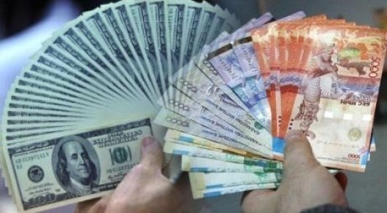
«Жылжымайтын мүлік, ғимараттар мен жабдықтар» 17 ҚСХЕХС 2001 жылғы желтоқсан айында жарияланған. 2006 жылғы желтоқсан айында ҚС ХҚЕС К 17 ҚС ХҚЕС қайта қарастырылған нұсқасын жариялады. Сол кезден бастап 17 ҚС ХҚЕС түзетулерді келесі қоғамдық сектор үшін қаржылық есептіліктің стандаттары енгізді:

Slide 4
· «Қызмет көрсетуге концессиялық келісім: концедент» 32 ҚС ХҚЕС (2011 жылғы қазан айында жарияланған);
· 2011 жылғы «ҚС ХҚЕС жетілдіру» (2011 жылғы қазан айында жарияланған);
· «ҚС ХҚЕС жетілдіру» (2010 жылғы қаңтар айында жарияланған);
· «Ауыл шаруашылығы» 27 ҚС ХҚЕС (2009 жылғы желтоқсан айында жарияланған);

Slide 5
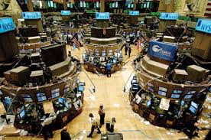
«Материалдық емес активтер» 31 ҚС ХҚЕС (2010 жылғы қаңтар айында жарияланған) Осы Стандарттың мақсаты қаржылық есептілікті қолданушылар өзінің негізгі қаражатына субъектінің инвестициясы туралы ақпаратты және осындай инвестициялардағы өзгерістерді түсіне алуы үшін негізгі қаражаттарды есептеу тәртібін анықтаудан тұрады. Негізгі қаражаттарды есепке алудың негізгі мәселелері осылармен байланысты мойындауға жататын:
а) активтерді мойындау,
b) олардың теңгерімдік құнын анықтау және
с) өтемпұлдық аударымдар мен құнсыздану шығындары болып табылады.

Slide 6
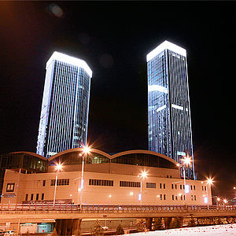
Қоғамдық сектордың кейбір активтері бойынша осы активтер бойынша нарықтық операциялардың болмауынан нарықтық құнды бекіту қиынға соғуы мүмкін. Қоғамдық сектордың жекелеген субъектілері осындай активтердің айтарлықтай қорын игере алады.
Қоғамдық сектор субъектілері көптеген жылдар бойы әр түрлі әдіспен, оның ішінде сатып алу, сыйлық, мұраға қалдыру және тәркілеу арқылы алынған мәдени мұра активтерінің елеулі қорын иелене алады.

Slide 7
Жылжымайтын мүлік нысандарының әділ құны, әдетте, бағалау арқылы анықталатын олардың нарықтық құнымен анықталады. Ғимарат және жабдық нысанының әділ құны бағалау кезінде анықталатын олардың нарықтық құны болып табылады.

Slide 8
Бақылау сұрақтары:
1. Мəдени мұра активтеріне не жатады?
2. Инфрақұрылымдық активтерге не жатады?
3. Мойындау кезіндегі бағалау
4. Өтемпұлданатын құн жəне өтемпұлдау мерзімі
5. Теңгерімнен есептен шығару

Slide 9
НАЗАРЛАРЫҢЫЗҒА РАХМЕТ!!!

